Slide 1






Réalisé par :
- Sara MASMOUDI
- Jihane RACHED

Slide 2

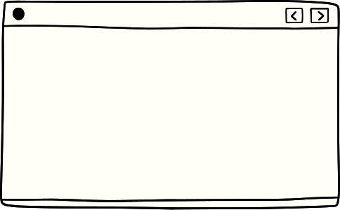



Plan
01
02
03
Definition
Utilité de Checkstyle
La conformité au style
04
Checkstyle dans le processus de développement

Slide 3

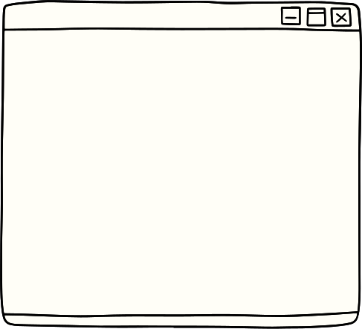


Qu’est ce que Checkstyle ?
Checkstyle est un outil essentiel pour les développeurs Java, conçu pour garantir la qualité et la cohérence du code source au sein d'un projet.
En tant que vérificateur de style statique, Checkstyle analyse le code en se basant sur un ensemble de règles prédéfinies, permettant ainsi aux équipes de maintenir des normes de codage uniformes.

Slide 4
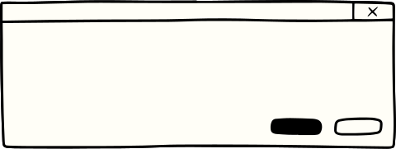





Pourquoi utiliser Checkstyle dans le développement Java ?
Amélioration de la Qualité du Code
Consistance du Code
En renforçant les bonnes pratiques de codage, Checkstyle contribue à la création de code de haute qualité, ce qui est crucial pour des projets maintenables et évolutifs.
En imposant des conventions de codage, Checkstyle assure une uniformité au sein de l'équipe de développement, facilitant la lecture et la compréhension du code par tous les membres du projet.
Détection Précoce d'Erreurs
Checkstyle identifie les erreurs de style dès les premières étapes du développement, permettant aux développeurs de corriger rapidement les problèmes avant qu'ils ne deviennent des problèmes plus graves.

Slide 5
Importance de la conformité au style
Impact sur la maintenabilité du code
Standardisation au sein de l'équipe
L'application rigoureuse de normes de codage, telles que préconisées par Checkstyle, apporte une contribution significative à la facilité de maintenance du code.
Des pratiques telles que :
- l'utilisation de noms de variables explicites (int nombre_d_etudiants = 10;)
- une indentation uniforme
-une limitation de la longueur des lignes
-l'ajout d'espaces autour des opérateurs améliorent la lisibilité, favorisent une collaboration fluide et réduisent les erreurs potentielles.
Uniformité des Pratiques : Checkstyle garantit que toute l'équipe suit les mêmes pratiques de codage, éliminant ainsi les débats sur le style au sein du projet. Cela permet de maintenir un environnement de travail harmonieux.
Facilitation de l'Onboarding : Les nouveaux membres de l'équipe peuvent rapidement s'adapter au style de codage en vigueur grâce à la conformité imposée par Checkstyle, accélérant ainsi le processus d'intégration.

Slide 6
Intégration de Checkstyle dans un Processus de Développement :
Analyse Statique du Code
Intégration avec les Outils de Build
Checkstyle peut être intégré dans des outils de build tels que Maven, Gradle, ou Ant. Cela permet d'automatiser l'analyse du code pendant le processus de compilation ou de construction, garantissant une vérification systématique.
Il examine le code sans le faire fonctionner, en inspectant la structure du code, les conventions de codage et les pratiques recommandées
Génération de Rapports
Personnalisation des Règles
Après l'analyse, Checkstyle génère des rapports détaillés qui indiquent les violations spécifiques aux règles de style. Ces rapports sont souvent disponibles sous différents formats tels que HTML, XML, ou texte brut.
Checkstyle offre une flexibilité considérable en permettant la personnalisation des règles en fonction des besoins spécifiques du projet. Les équipes peuvent définir leurs propres règles ou ajuster les règles existantes pour refléter les conventions de codage spécifiques à leur projet.

Slide 7
Pour obtenir des informations détaillées sur l'installation du logiciel ainsi qu'un exemple concret, veuillez vous référer au guide d'installation et à la capsule du TP.

